Slide 1
«Обеспечение безопасности детей – забота родителей»

Slide 2
Сегодня в России ответственность за соблюдение прав детей регулируются следующими законами: • Конституция Российской Федерации. • Семейный кодекс Российской Федерации. • Основы законодательства Российской Федерации об охране здоровья граждан. • Федеральный закон «Об образовании в Российской Федерации». • Закон об основных гарантиях прав ребенка в Российской Федерации. • Закон о дополнительных гарантиях социальной защиты детей-сирот и детей, оставшихся без попечения родителей. • Закон о социальной защите инвалидов в Российской Федерации.

Slide 3
Основная ответственность взрослых по отношению к детям – это обеспечение безопасной среды, в которой дети могут жить и развиваться без угрозы для их жизни и здоровья.

Slide 4
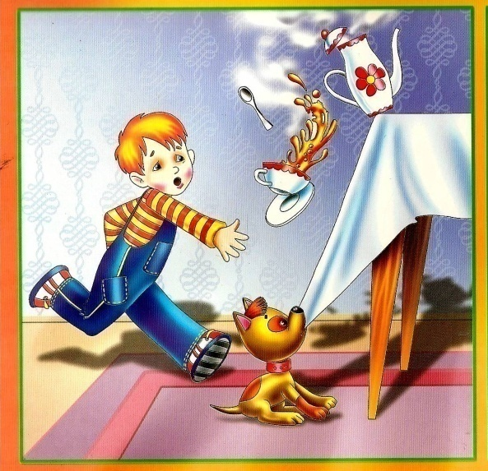
правила безопасности дома
Нельзя оставлять включенную плиту или опасные электроприборы без присмотра.
Категорически нельзя ставить на край стола или на незакрепленную скатерть емкости с горячей жидкостью, поскольку малыш может всё перевернуть на себя.
Электрические розетки должны иметь заглушки или поворотный механизм.
Низкие углы мебели должны быть скругленные или иметь смягчающие накладки.
Нельзя чтобы на уровне ребенка торчали острые предметы, о которые он может пораниться.
В доме не должно быть открытых проводов, которые можно тянуть и грызть.
Опасные места (такие как открытые окна) необходимо контролировать, не оставляйте там предметы по которым ребенок может залезть на окно.

Slide 5
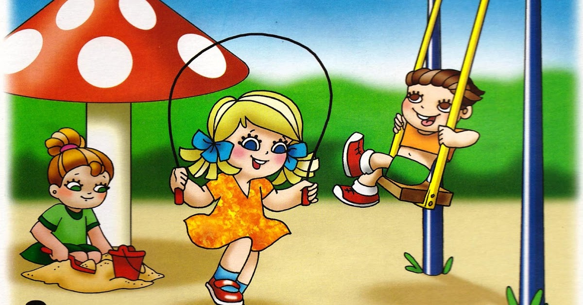
При прогулках с ребенком всегда следите чтобы:
1. В ближайшем окружении ребенка не было детей с опасным поведением или предметами.
2. Смотрите, чтобы малыш не подходил близко к качелям или каруселям.
3. Следите за тем, чтобы вокруг не находились пьяные люди или люди со странным поведением.
4. Обращайте внимание на собак во дворе, иногда даже мирное с виду животное может внезапно напасть на ребенка.
5. Просматривайте те места, где играет ребенок, следите, чтобы там не было шприцов, стекла и других опасных предметов.
6. Не разрешайте ребенку играть в местах, где есть острые углы, об которые он может травмироваться, например, такие углы могут быть на старых металлических площадках.
7. Будьте внимательны, когда находится на лестницах, возле ограждений с острыми краями или вблизи дороги.

Slide 6
Правила безопасности в сети Интернет
• Старайтесь держать компьютеры с подключением к Интернету в общих комнатах, в которых можно легко осуществлять визуальный контроль над тем, что делает ваш ребенок в Интернете. Не пускайте ребенка в Интернет ночью
• Убедитесь в том, что ваш ребенок знает и выполняет правила поведения, если он только начинает пользоваться Интернетом.
• Создайте ребенку собственную учетную запись с ограниченными правами, чтобы он не мог заниматься чем-то посторонним без вашего ведома.
• Используйте средства фильтрования нежелательного материала как дополнение к родительскому контролю.
• Объясните детям, почему никогда нельзя выдавать личную информацию, в том числе фамилию, имя, домашний адрес, номера телефонов, название школы, адрес электронной почты, фамилии друзей или родственников, свои имена в программах мгновенного обмена сообщениями, тем более на страницах публичного доступа в соцсетях.
• Требуйте от детей не загружать из Интернета программы без вашего разрешения.
• Приучите детей сообщать вам, если что-либо или кто-либо в Сети тревожит или угрожает им.
• Расскажите детям об ответственном, достойном поведении в Интернете.
• Дайте детям возможность принимать участие в домашних семейных делах.
• Обеспечьте возможность посещать кружки, секции по интересам.
• Старайтесь поддерживать с ребенком доверительные отношения.

Slide 7
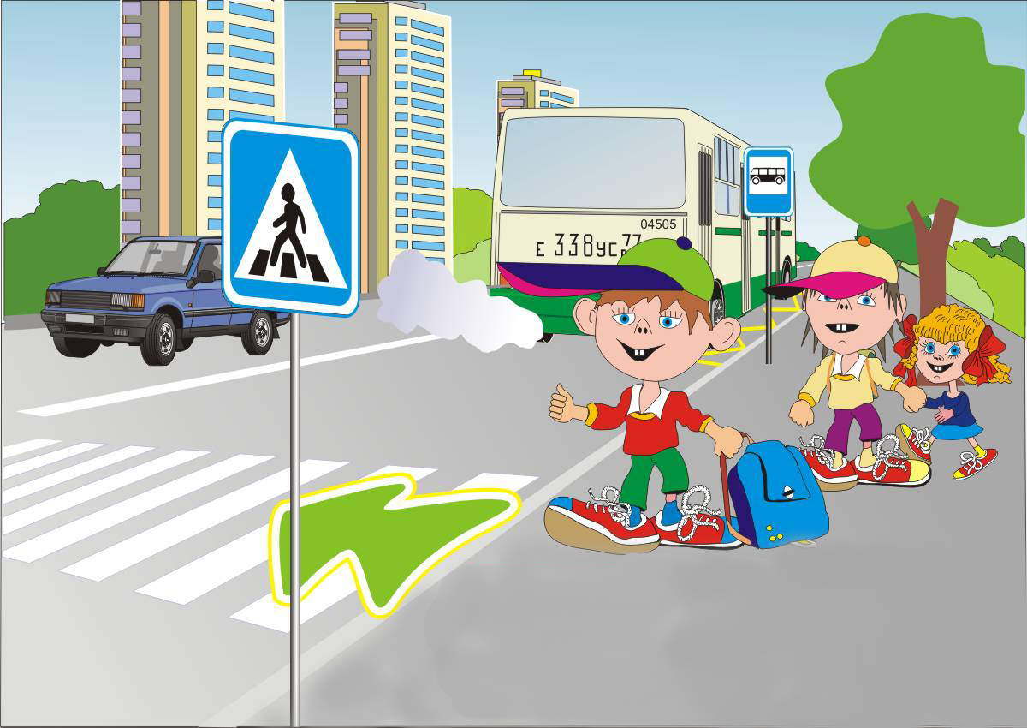
Безопасность на дорогах
Учите ребенка смотреть.
При движении по тротуару придерживайтесь правой стороны.
Готовясь перейти дорогу, остановитесь, осмотрите проезжую часть.
При переходе проезжей части переходите дорогу только по пешеходному переходу или на перекрестке.
Сделайте ребенка заметным

Slide 8
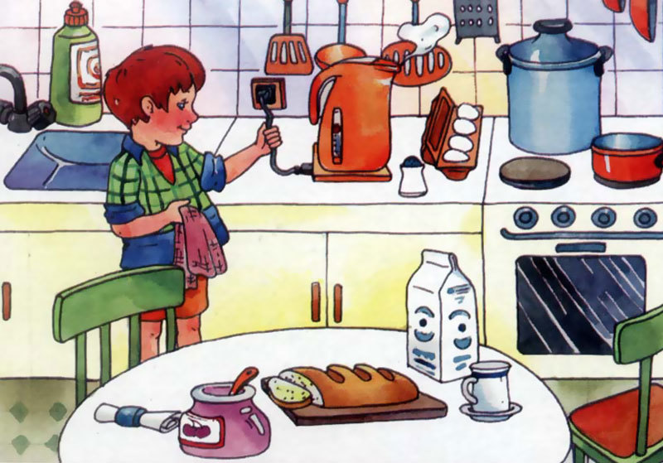
Электробезопасность
Объяснить детям, что:
к провисшим и оборванным проводам линий электропередачи прикасаться нельзя
опасно подходить к проводу, лежащему на земле
самим не включать электрические приборы

Slide 9
Пожарная безопасность
Перечислите все возможные причины возгорания.
Объясните ребёнку, что он должен не только следить за собой, но и обращать внимание на то, что делают другие.
Объясните ребёнку, что дым не менее опасен, чем огонь!

Slide 10
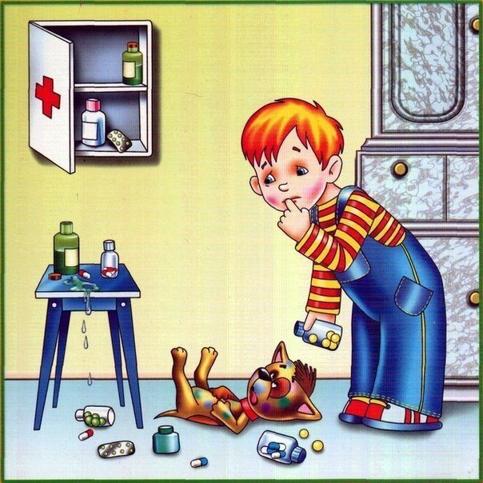
Отравление
Детский список предметов, которые непременно нужно проглотить, возглавляют, те, что похожи, по их мнению, на конфеты.

Slide 11
правила поведения на воде
1. Дети должны купаться только под присмотром родителей.
2. Купаться можно только на обустроенных пляжах, на которых дежурят спасатели.
3. Ни в коем случае нельзя купаться в местах, возле которых размещены щиты с надписью «Купаться строго запрещено!».
4. Детям нельзя играть и находиться у водоема, если вблизи нет родителей.
5. Детям нельзя купаться при повышенной температуре и недомогании.
6. Малышам нельзя находиться в воде больше 30 минут, а если вода прохладная – 5-7 минут.
7. Нельзя купаться сразу после обильного приема пищи. Нужно выждать 30-45 минут.
8. Если даже малыш умеет хорошо плавать, ему нельзя купаться в глубоких местах.
9. Нельзя заплывать за буйки, даже в присутствии родителей.
10. Нельзя нырять в незнакомых местах.
11. Нельзя прыгать в воду с неприспособленных для этого возвышений.
12. Категорически запрещается играть на воде игры, во время которых нужно топить других.
13. Нельзя спонтанно нырять и хватать кого-то за ноги в воде – перепуганный человек может случайно нанести травму ныряющему шутнику.
14. В жаркие солнечные дни нужно купаться в головных уборах.
15. Нельзя купаться в шторм и при большой волне.
16. Нельзя плавать на поврежденных плавсредствах (матрасах, кругах и др.)
17. Нельзя заплывать на плавсредствах за буйки.
18. Нельзя плавать на плавсредствах при сильной волне и в шторм.
19. После купания нужно хорошенько вытереться полотенцем и промокнуть уши

Slide 12
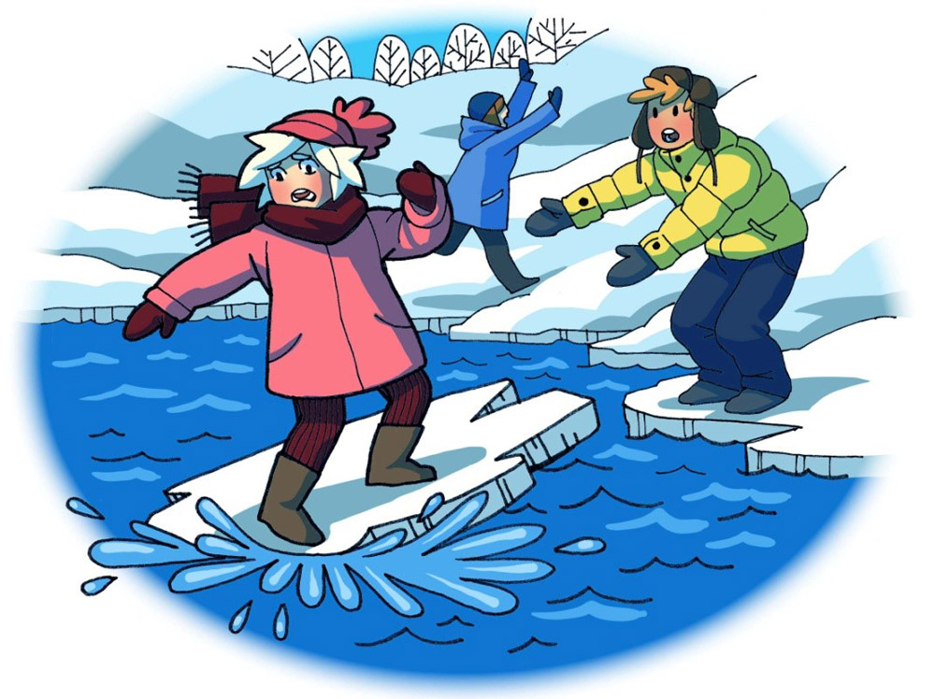
Поведение на водоемах в осенне-зимний период
Не надо спешить с появлением первого ледяного покрова отправляться на водоем.
Играть в спортивные зимние игры лучше на специально оборудованных катках, чтобы быть уверенным в надежности льда.
Достаточно опасно спускаться на лед в незнакомых местах, особенно в оттепель.

